Slide 1
Proiectarea și implementarea unui robot mobil utilizând resurse hardware bazate pe circuite FPGA
Kültéri mobilis robot tervezése és megvalósítása FPGA alapú hardver erőforrás alkalmazásával
Coordonator ştiințific: Absolvent:
Dr.ing. Brassai Sándor Tihamér Gábor Szabolcs-László

Slide 2
Obiectivele lucrării
proiectarea unui robot mobil de teren
proiectarea și implementarea componentelor electronice de control
implementarea sistemului senzorial

Slide 3
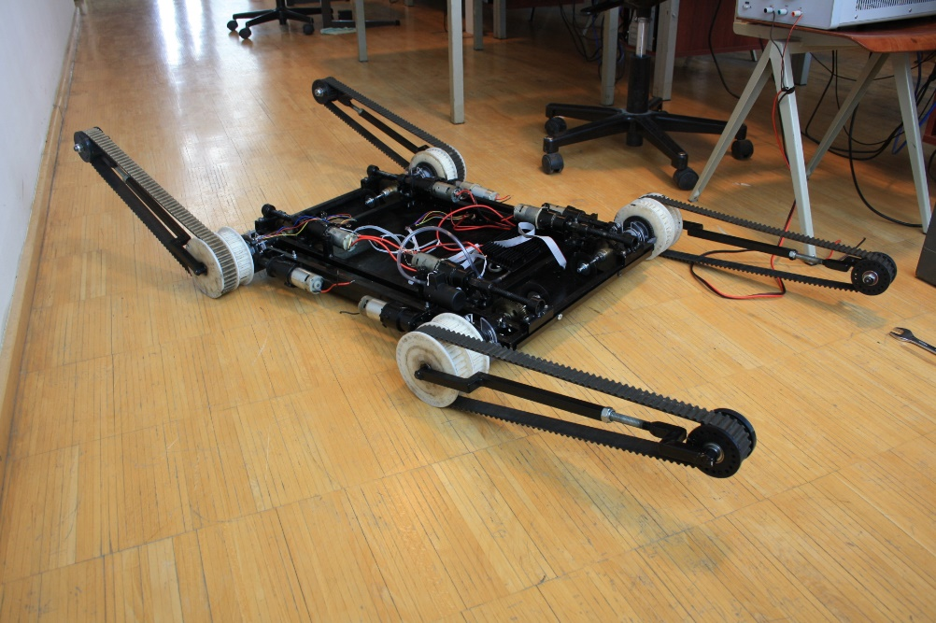
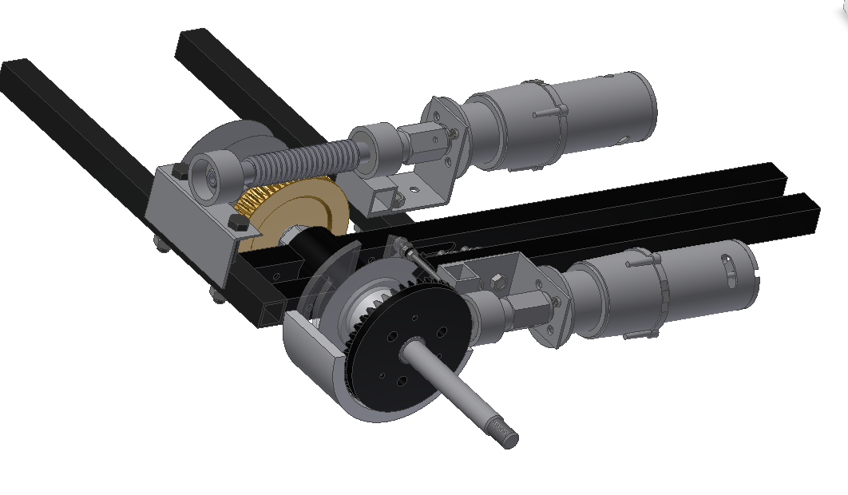
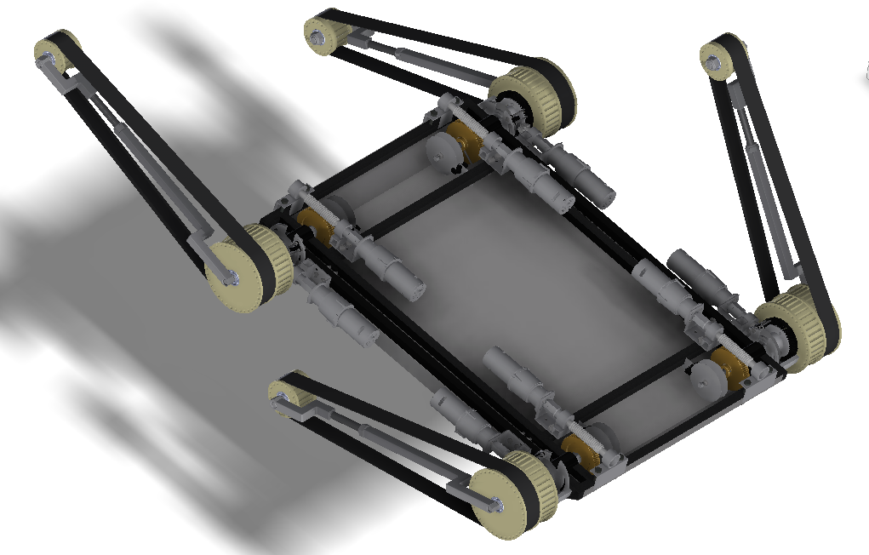
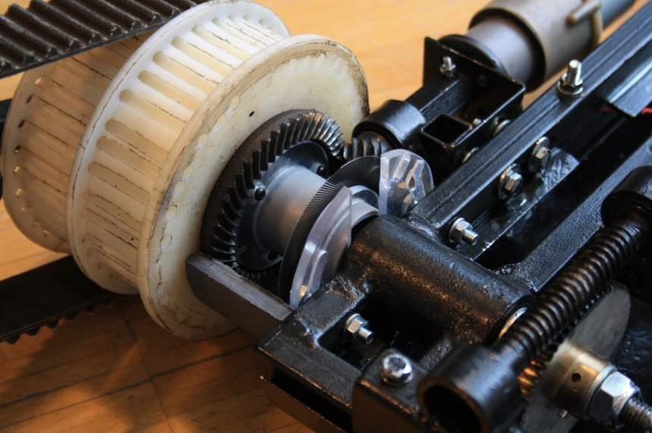
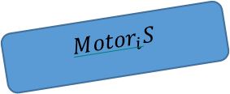
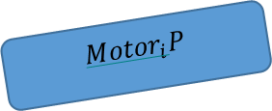
Partea mecanică a sistemului
$${Motor}_{i}P$$
Angrenaj melcat
40:1
$${Motor}_{i}S$$
Roată conică
6:1
Roți mici
Șasiu
Roți mari
360°
şenile

Slide 4
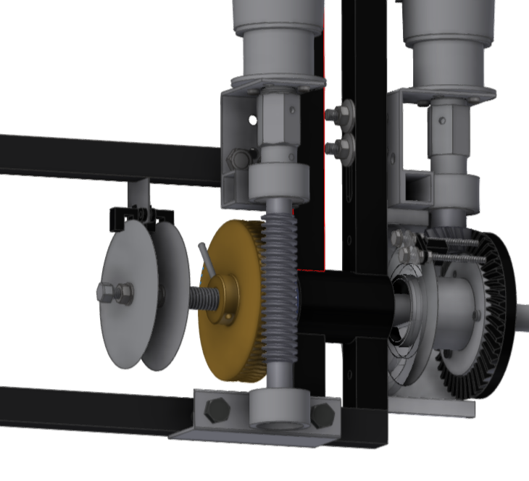
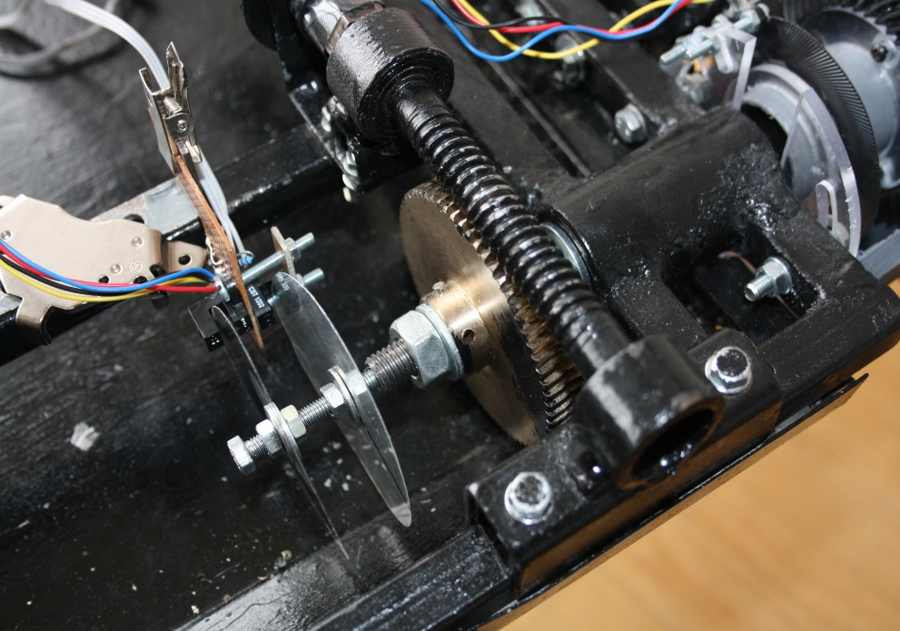
Detaliu şasiu
Disc pentru poziție de referință
Senzor
incremental
Senzor
incremental

Slide 5
Partea electronică a sistemului

Slide 6
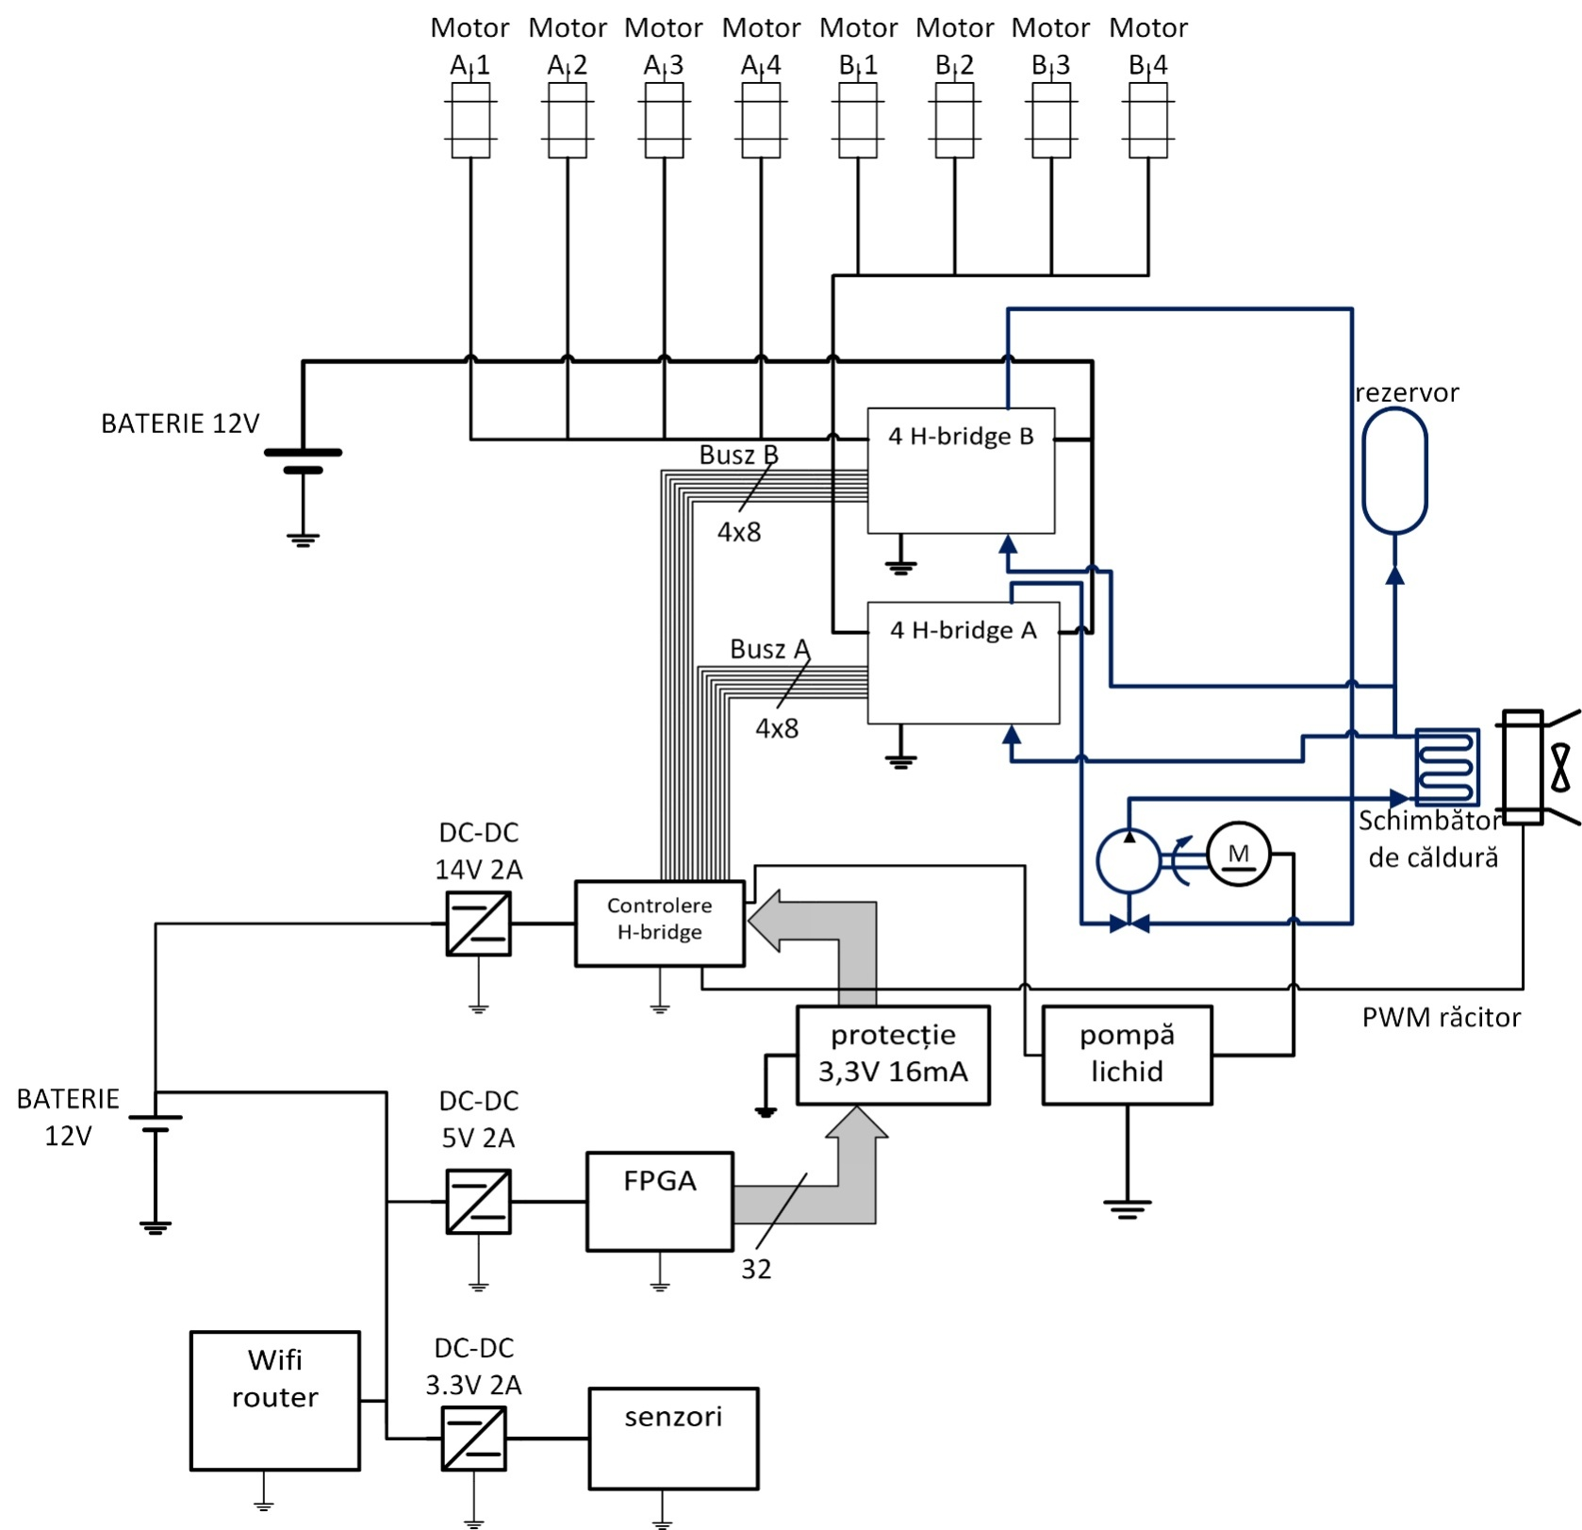
Alimentarea cu energie electrică a robotului și structura sistemului de răcire
Pe figuă se pot observa 8 punți H (modulele A și B conțin câte 4 punți H), fixate câte două pe o tablă din cupru. Circulația apei prin conductă cu scopul răcirii tranzistoarelor este realizată printr-o minipompă de apă.

Slide 7
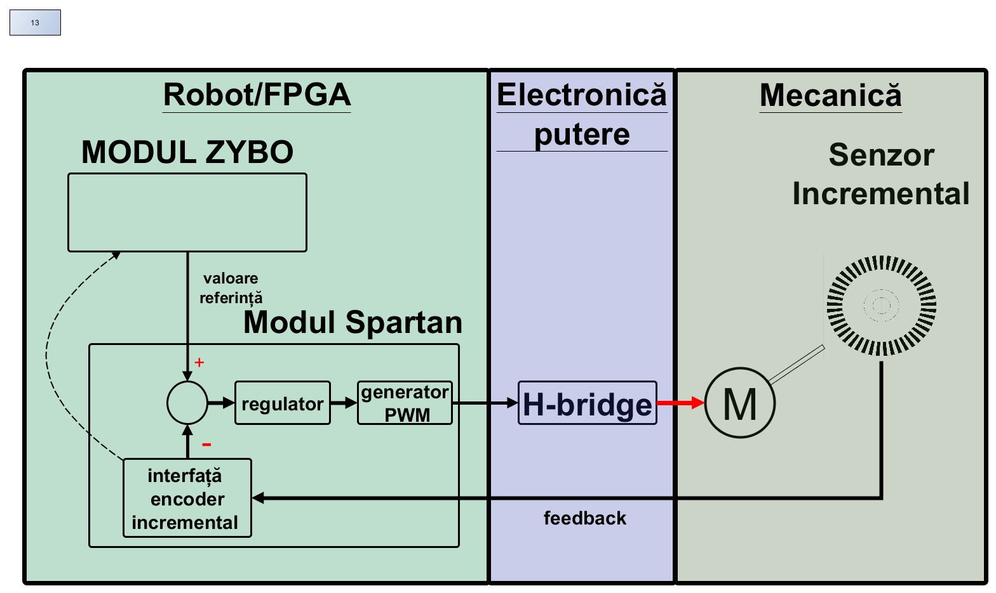
Reglarea poziției și vitezei unghiulare a motorului DC
Semnal PWM; Buclă simplă; Senzor incremental; Motor DC 12V

Slide 8
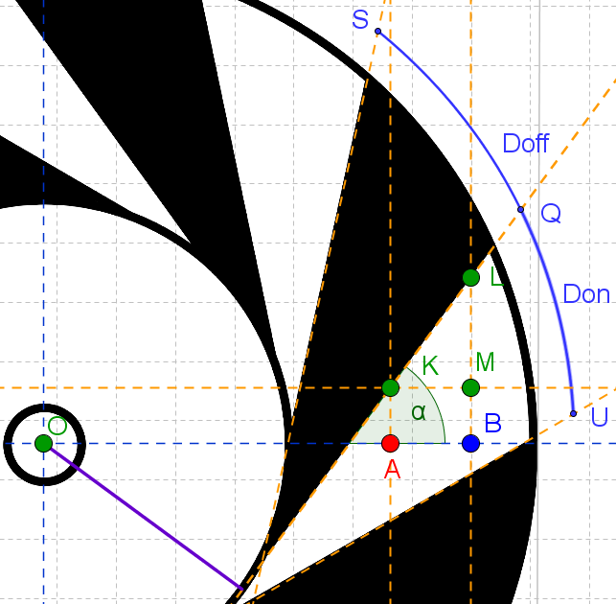
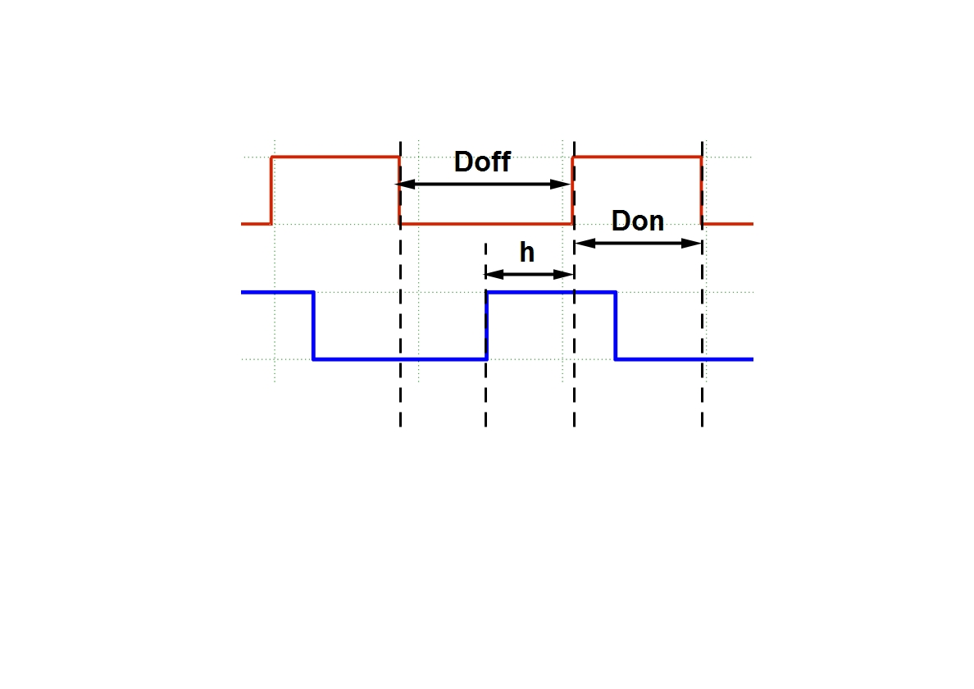
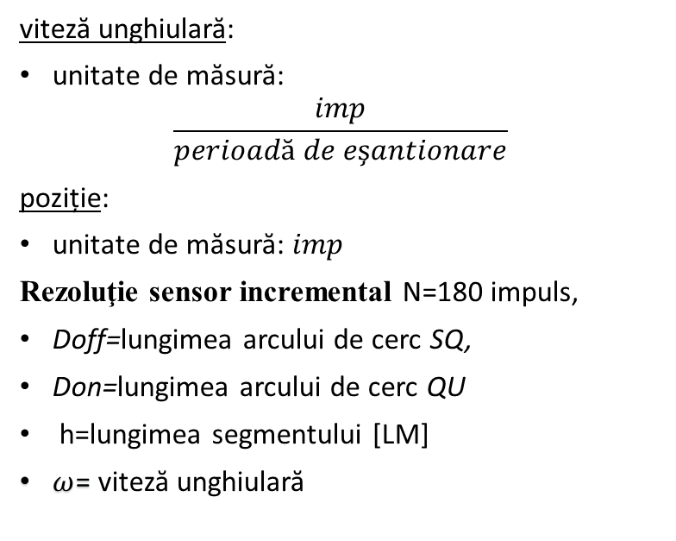
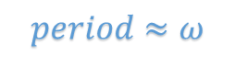
Encoder incremental
viteză unghiulară:
unitate de măsură:
$$\frac{imp}{perioadă de eşantionare}$$
poziție:
unitate de măsură: $imp$
Rezoluţie sensor incremental N=180 impuls,
Doff=lungimea arcului de cerc SQ,
Don=lungimea arcului de cerc QU
h=lungimea segmentului [LM]
$ω$= viteză unghiulară
$$period≈ω$$
Disc incremental
Semnale encoder

Slide 9
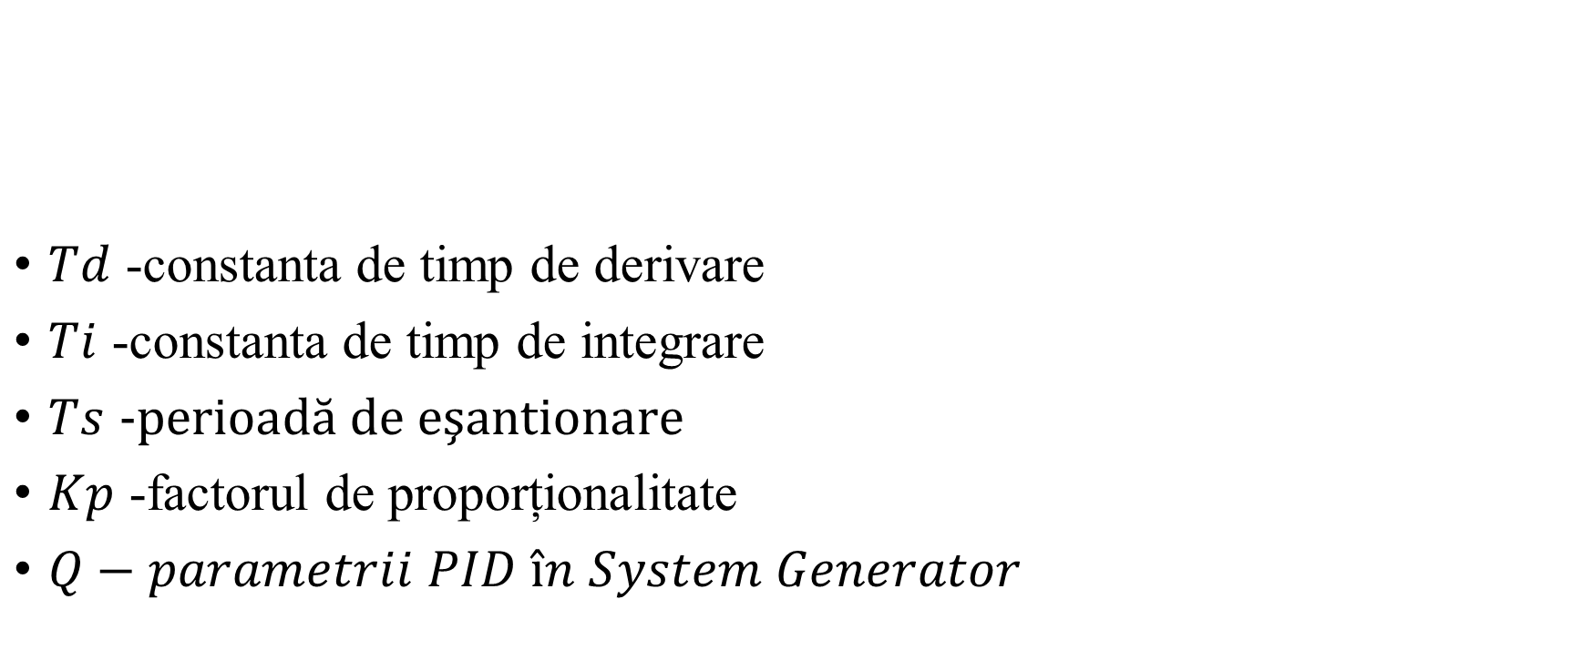
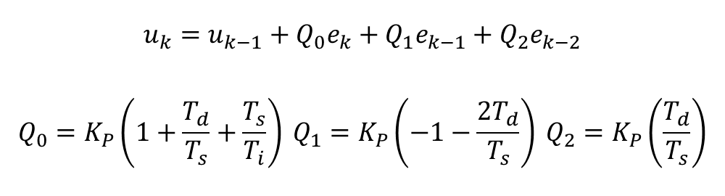
Reglarea vitezei unghiulare cu regulator PID
$$u_{k}=u_{k−1}+Q_{0}e_{k}+Q_{1}e_{k−1}+Q_{2}e_{k−2}$$
$$Q_{0}=K_{P}\left(1+\frac{T_{d}}{T_{s}}+\frac{T_{s}}{T_{i}}\right) Q_{1}=K_{P}\left(−1−\frac{2T_{d}}{T_{s}}\right) Q_{2}=K_{P}\left(\frac{T_{d}}{T_{s}}\right)$$
rr

Slide 10
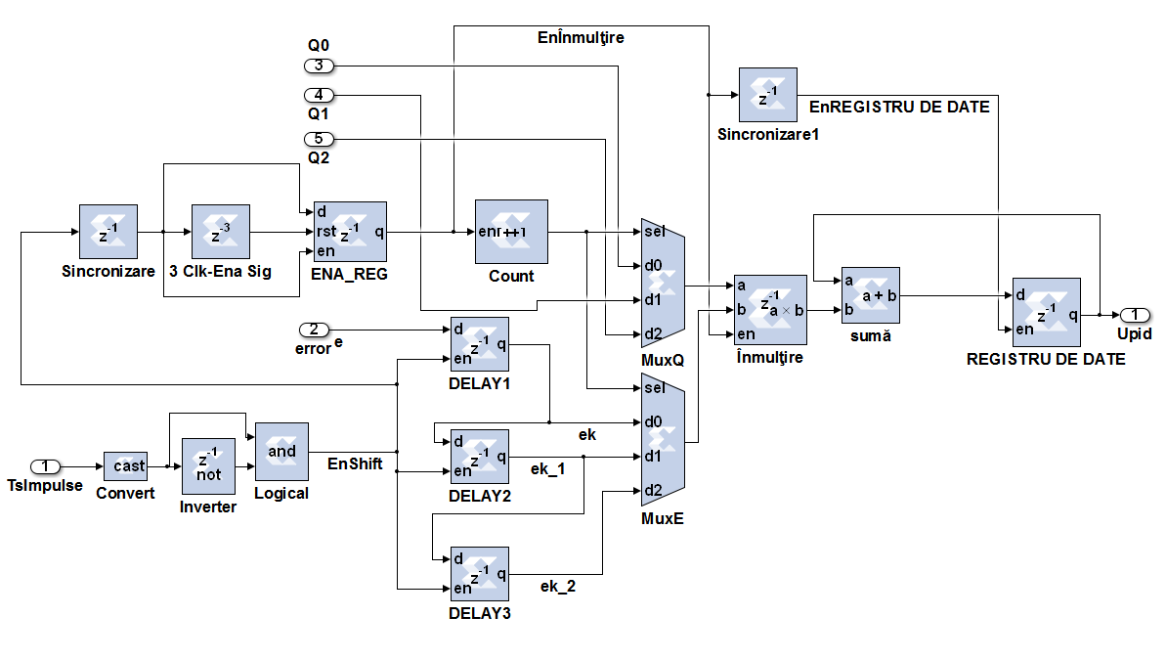
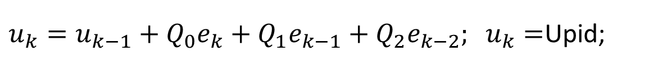
REGULATOR PID REALIZARE ÎN SYSTEM GENERATOR
Semnal de comnadă calculat
în 6 semnale de tactă.
$u_{k}=u_{k−1}+Q_{0}e_{k}+Q_{1}e_{k−1}+Q_{2}e_{k−2}; u_{k}=$Upid;

Slide 11
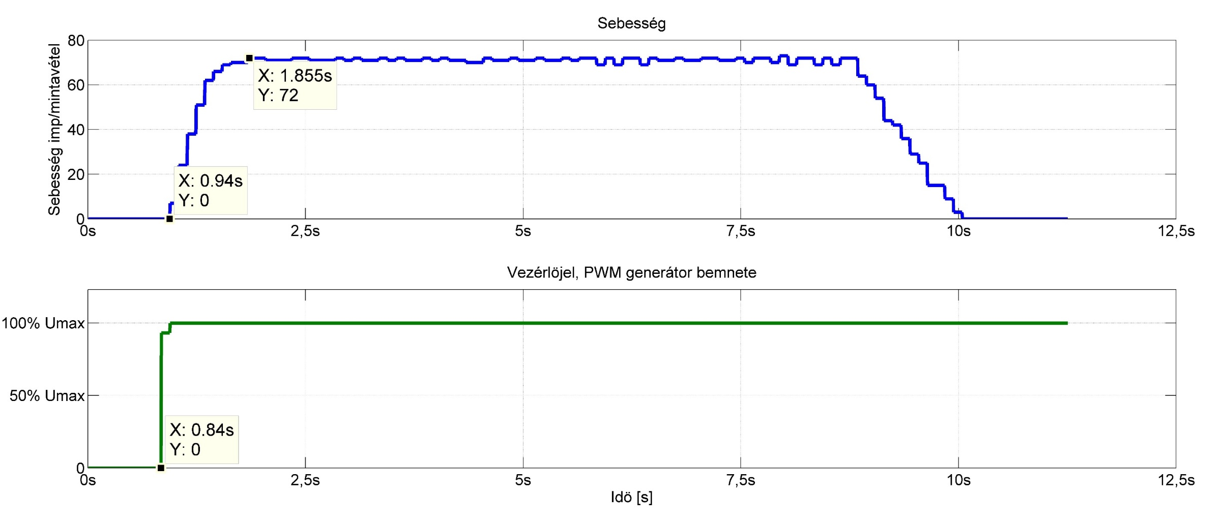
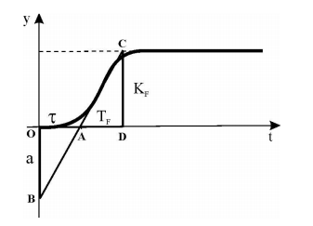
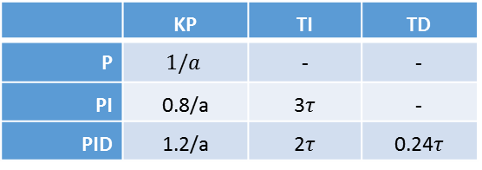
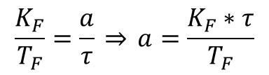
Parametrii procesului
Metoda Oppelt
 | Kp | Ti | Td
P | $$1/a$$ | - | -
Pi | 0.8/a | 3$τ$ | -
PID | 1.2/a | 2$τ$ | 0.24$τ$
$$\frac{K_{F}}{T_{F}}=\frac{a}{τ} \underset{⇒}{} a=\frac{K_{F}∗τ}{T_{F}}$$

Slide 12
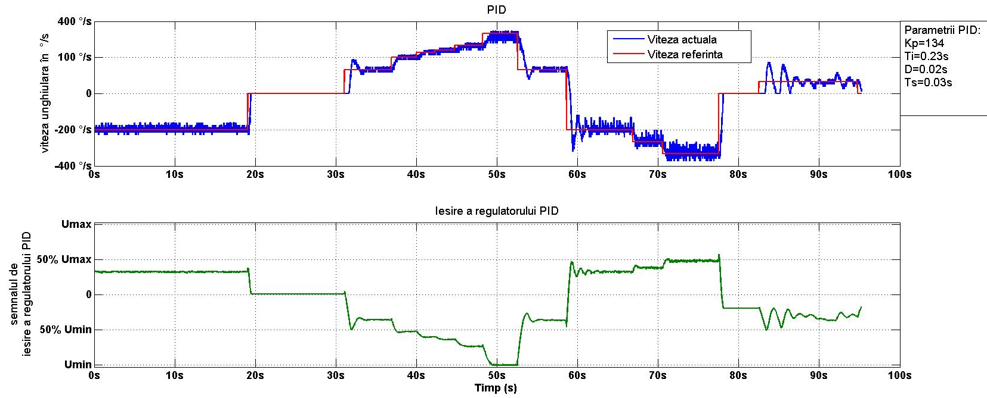
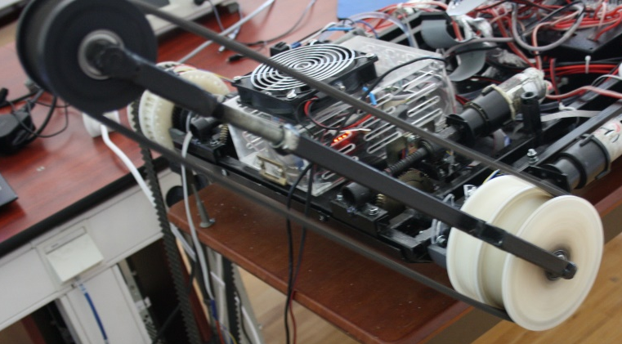
Reglarea vitezei unghiulare a motorului DC

Slide 13
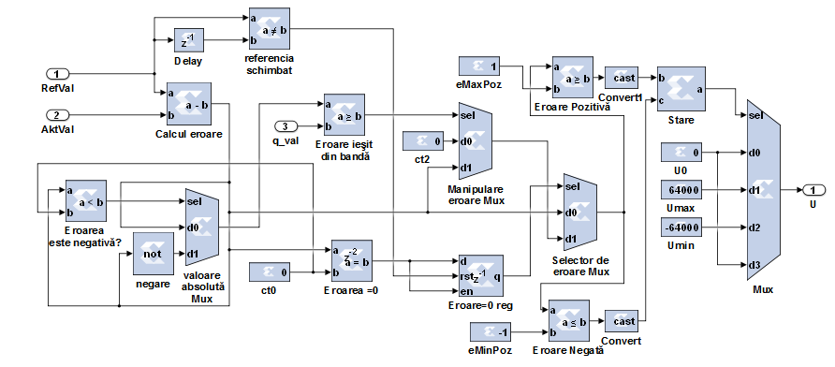
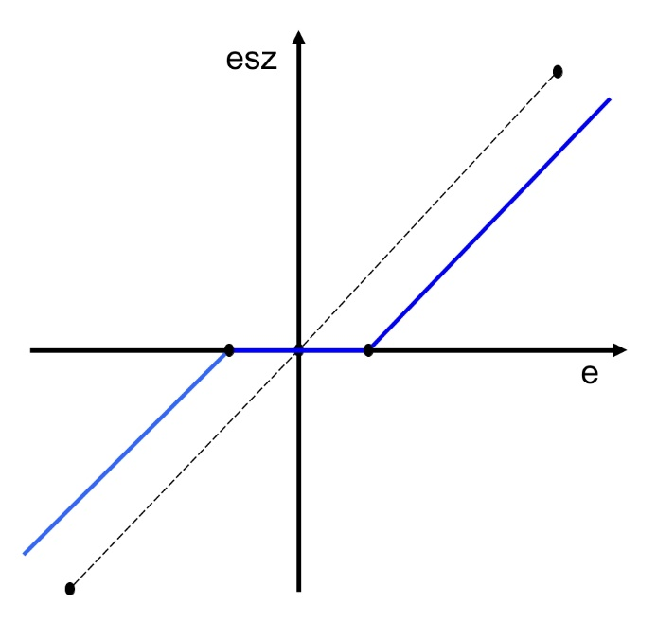
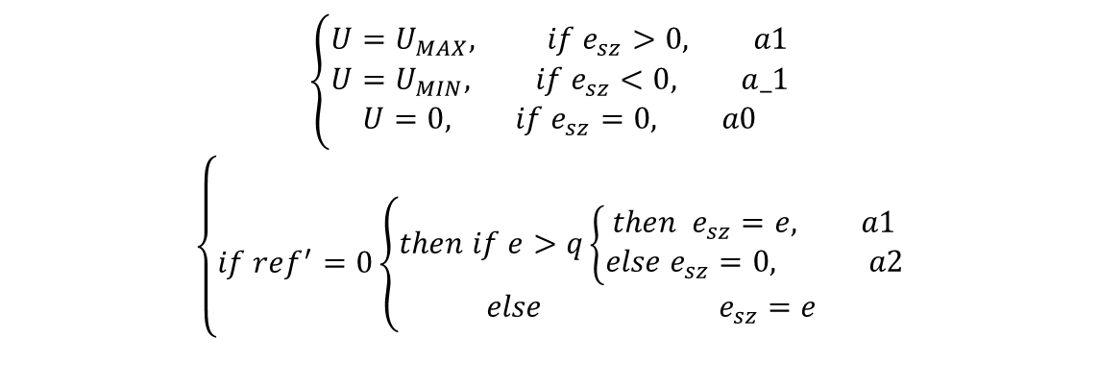
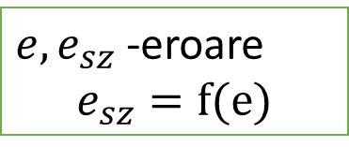
Reglarea poziției
$$\left\{\begin{aligned}U=U_{MAX}, if e_{sz}>0, a1 \\ U=U_{MIN}, if e_{sz}<0, a_1 \\ U=0, if e_{sz}=0, a0\end{aligned}\right.$$
$$\left\{\begin{aligned} \\ if ref^{′}=0\left\{\begin{aligned}then if e>q\left\{\begin{aligned}then e_{sz}=e, a1 \\ else e_{sz}=0, a2\end{aligned}\right. \\ else e_{sz}=e\end{aligned}\right.\end{aligned}\right.$$
${e,e}_{sz}$ -eroare
$$e_{sz}=f(e)$$

Slide 14
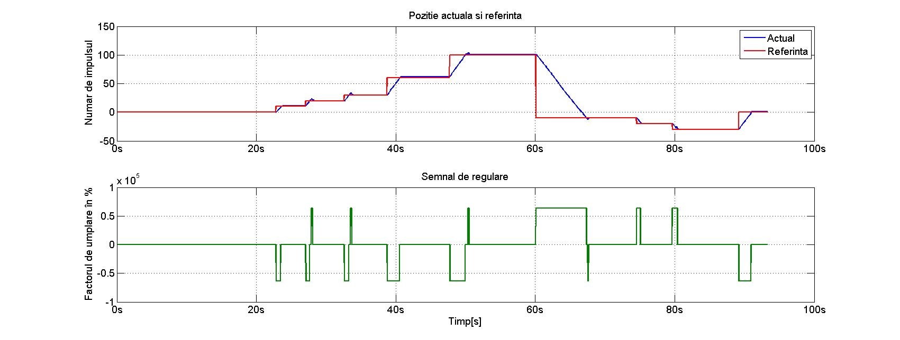
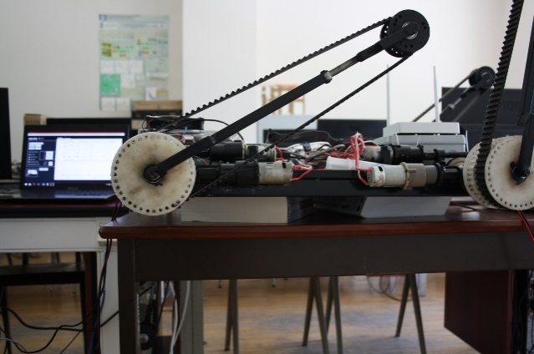
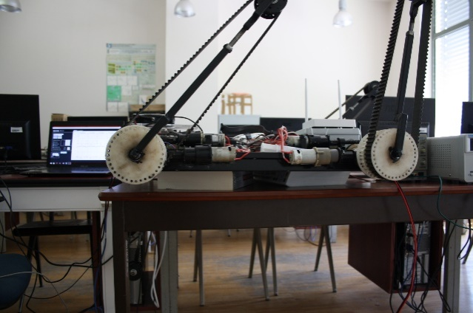
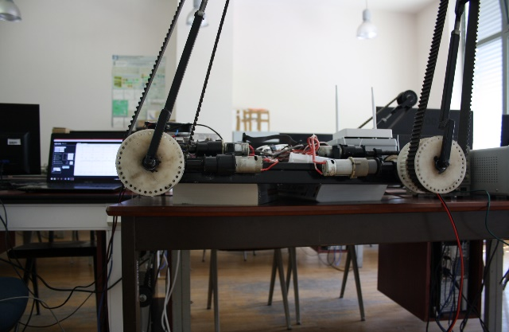
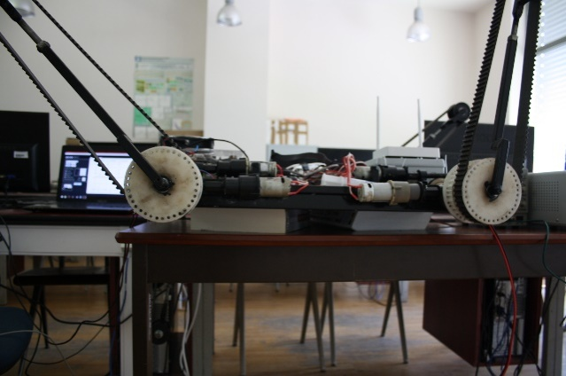
Reglarea poziţiei motorului DC pe robot
10 imp
20 imp
30 imp
60 imp

Slide 15
Structura sistemului FPGA

Slide 16
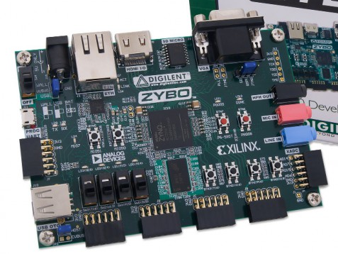
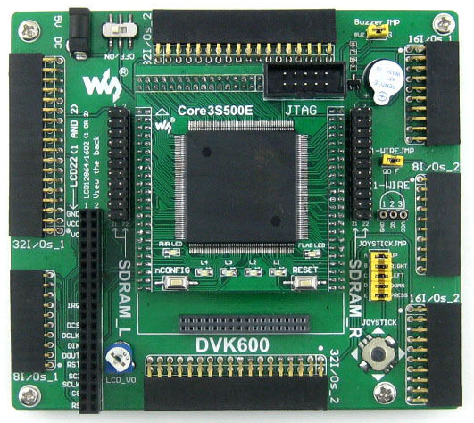
Două plăci de dezvoltare FPGA
ZYBO Zynq™-7000 Development
putere de procesare mare, dar are un număr de ieşiri limitat
Spartan 3e500
cu mai puţine resurse, dar are 120 de ieşiri

Slide 17
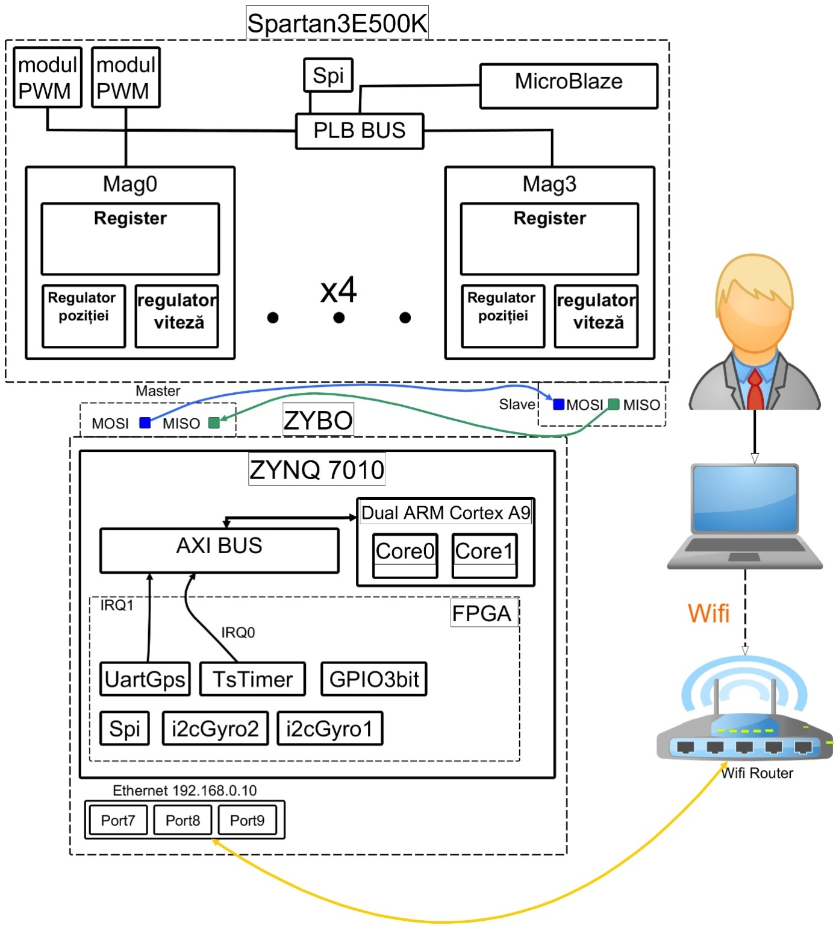
ZYBO Zynq™-7000 Development Board
CORE 0, care are ca sarcină citirea senzorilor și operarea celor 3 servere de tip TPC, prin care se pot prelua datele măsurate și se pot transmite comenzi pentru sistem
CORE 1, care va avea ca sarcină calculul modelului matematic
Spartan 3e500 FPGA
Regulatorele de viteze și de poziție implementate în hardware au fost înglobate într-un nucleu IP

Slide 18
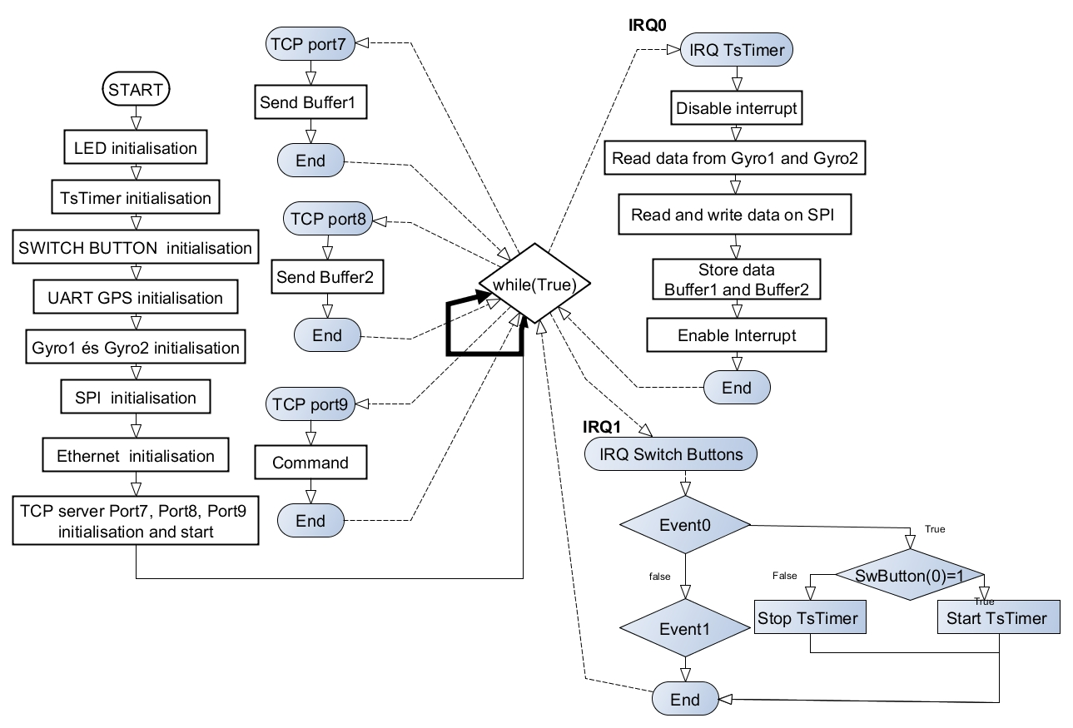
Software modul Zybo (Core0)

Slide 19
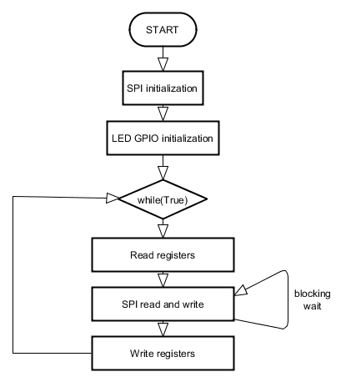
Software MicroBlaze
Spartan 3e500 FPGA
Parametrii regulatoarelor se pot defini prin registre. Conținutul registrelor este citit și scris de către procesorul MicroBlaze pe magistrala căreia este integrat nucleul IP.
Citire parametri și prepararea pachet:
poziție curentă,viteză unghiulară, valoare de referință
Schimb de date între cele două sisteme
Preluarea parametrilor primite de la modulul ZYBO
și înscrierea lor în registre

Slide 20
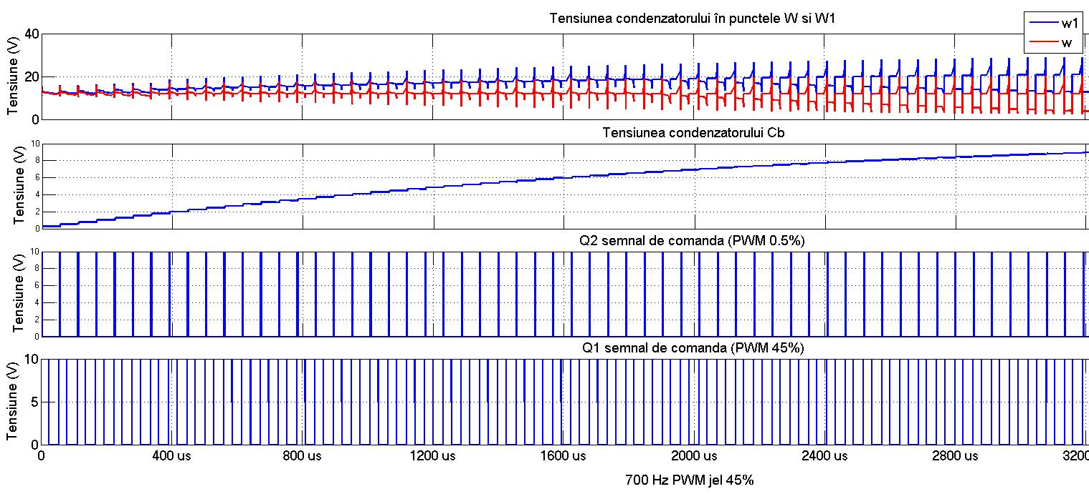
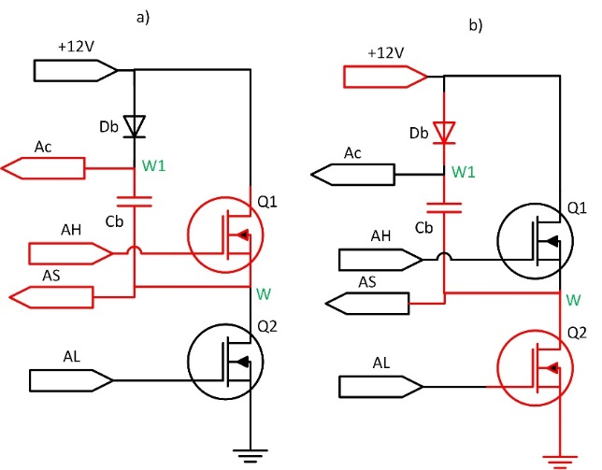
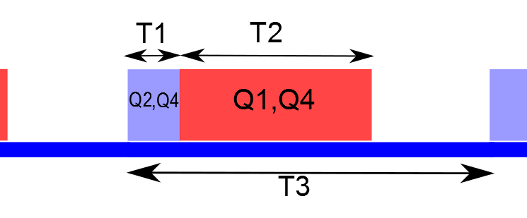
Tensiunea condenzatorului Bootsramp simulare
Tensiunea condenzatorului:
Cb=W1-W
Bootsramp
PWM
T3-perioada PWM [s]
T2-semnal PWM activ [s]
T1-încărcare condenzator Bootsramp [s]

Slide 21
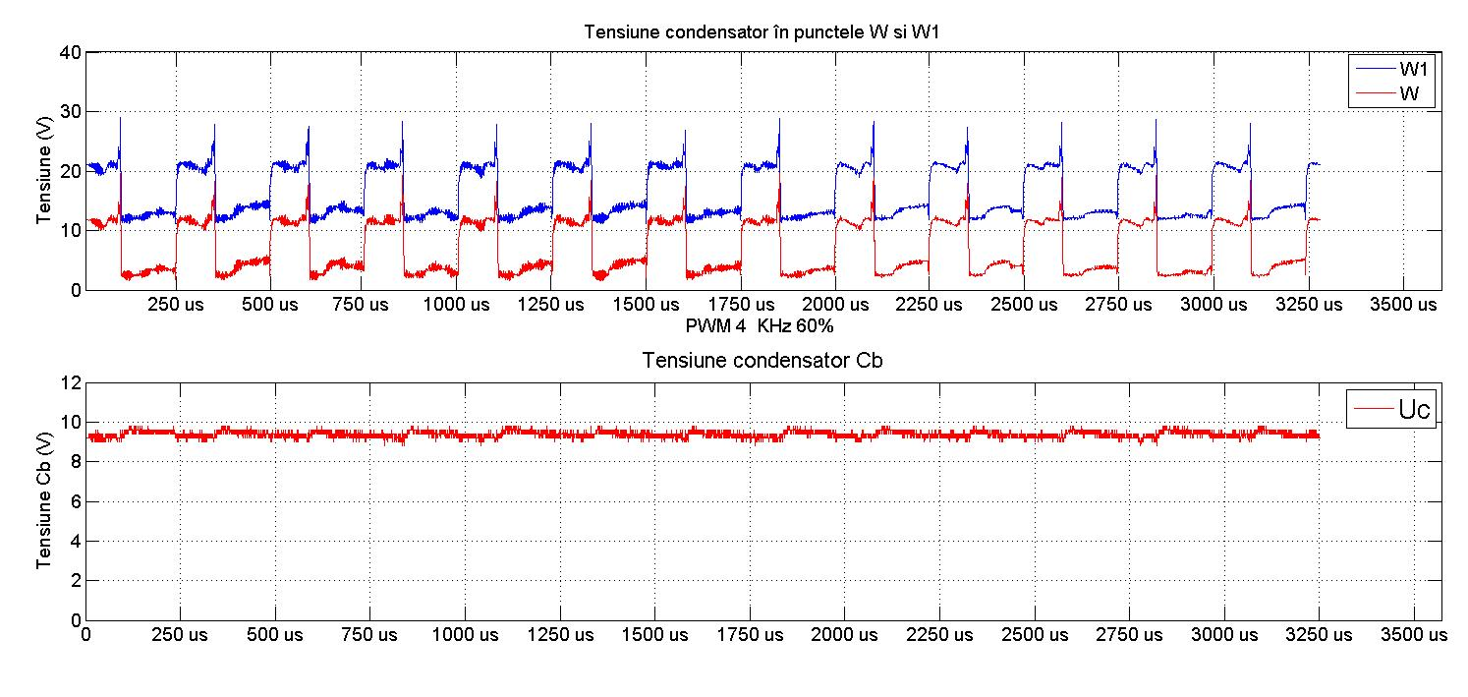
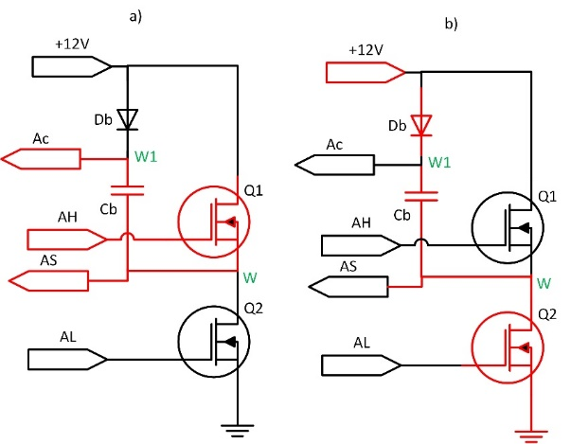
Măsurare tensiune condenzator bootstrap
Bootstrap

Slide 22
Realizări proprii
Proiectarea în Autodesk Inventor și construirea sistemului mecanic
Configurarea și proiectarea componentelor hardware din circuitul FPGA, respectiv proiectarea și implementarea softurilor aferente care rulează pe cele două sisteme:
Comunicaţie SPI între cele două FPGA-uri
Realizarea elementelor hardware în System Generator (regulator PID, generator PWM, prelucrarea semnalului senzorului incremental)
Programe C pentru procesoare MicroBlaze şi ARM
Sistemul de întrerupere software şi hardware
Implementarea în hardware a regulatoarelor și acordarea acestora, utilizate la cele 8 motoare de curent continu.
Stand de măsurare construit pentru testarea regulatoarelor și sistemului senzorial.
Achiziția datelor de la senzori: gyroscop1, gyroscop2, și cei 8 encoderi incrementali
Implementarea softwareului de comunicație Ethernet + client GUI (în Matlab)
Construirea electronicii de putere: controleri punte H, punte H, răcire cu apă
Efectuarea de măsurători și punerea în funcțiune a sistemului…

Slide 23
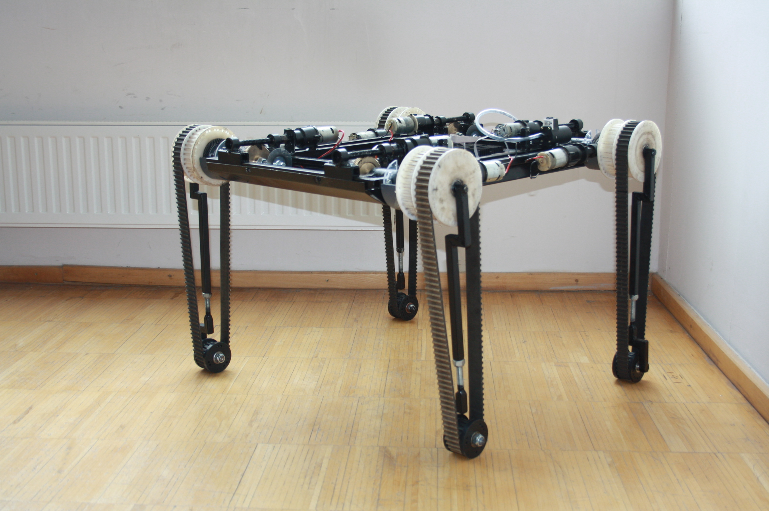
Vă mulțumesc pentru atenție! Köszönöm a megtisztelő figyelmet!

Slide 24
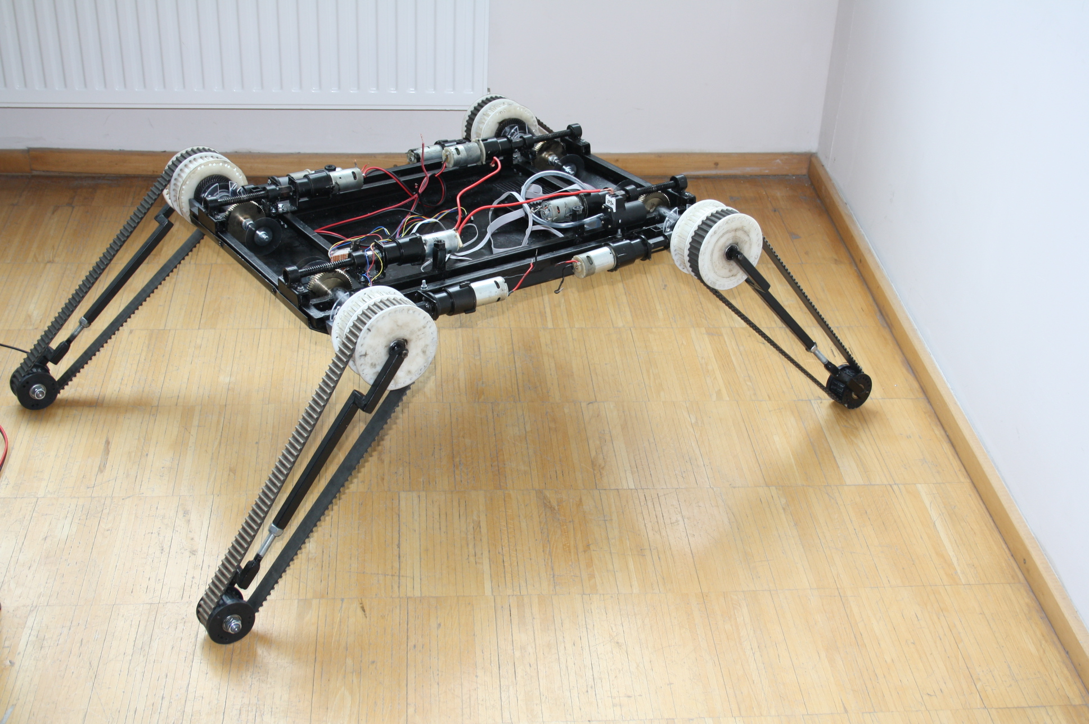

Slide 25
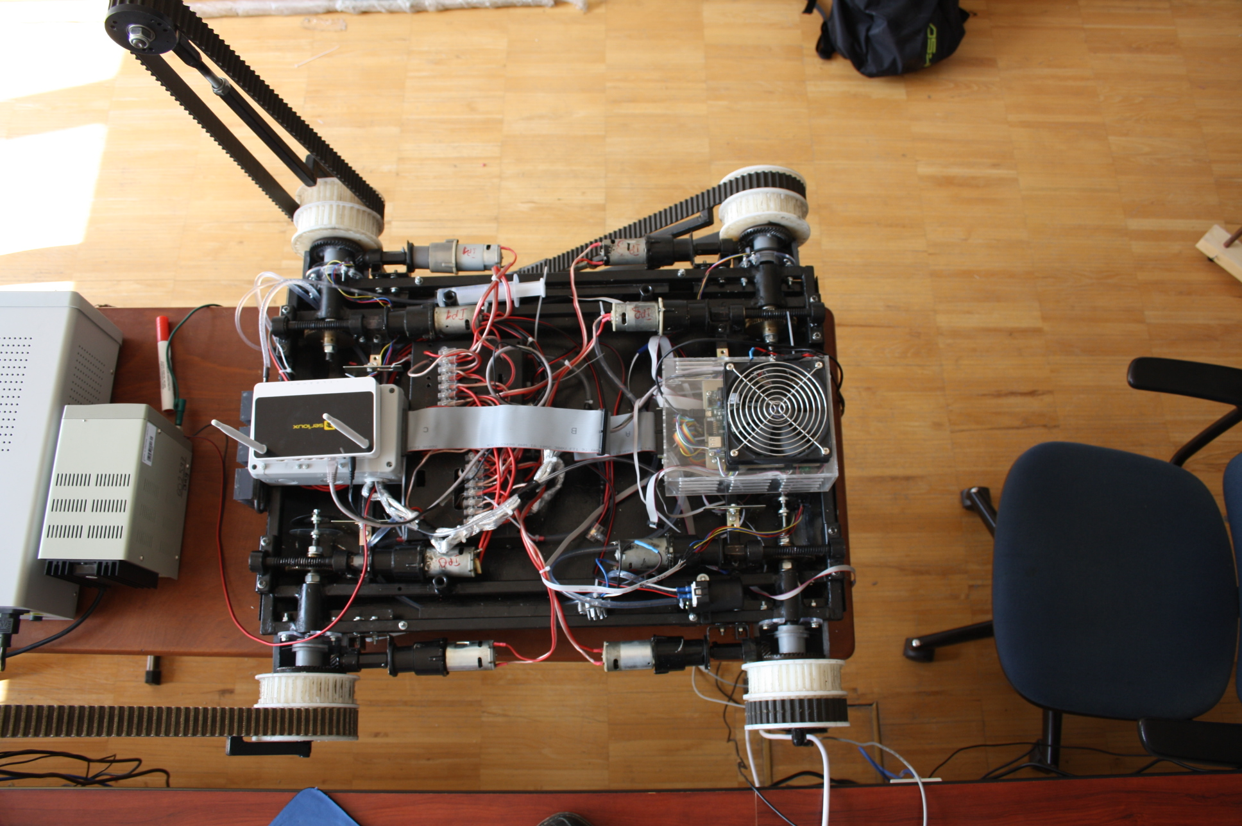

Slide 26
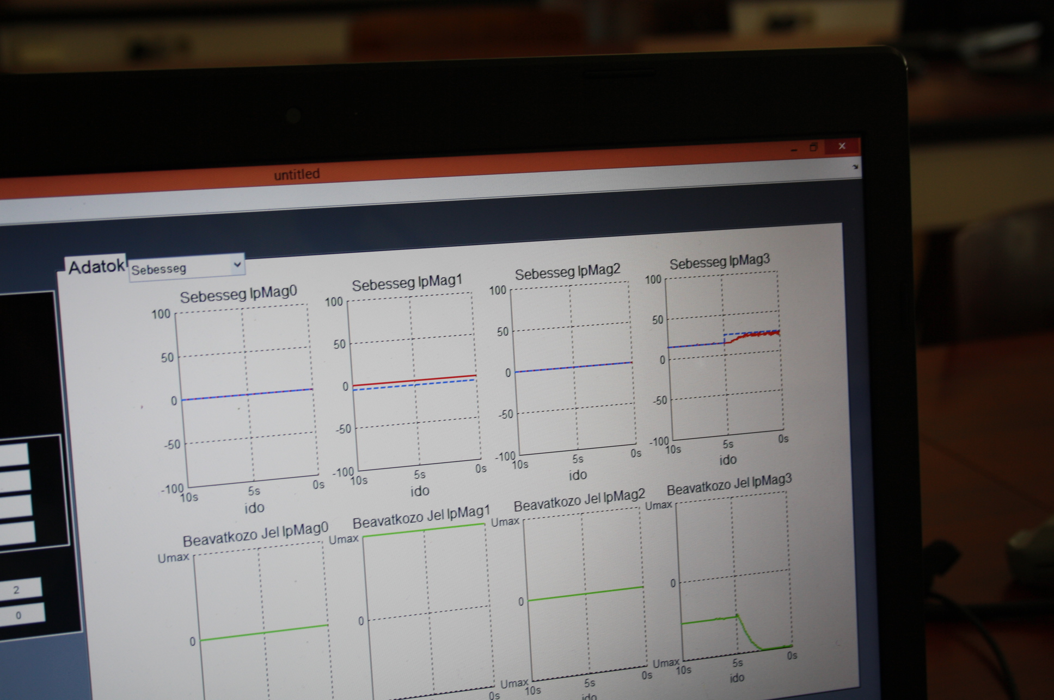

Slide 27
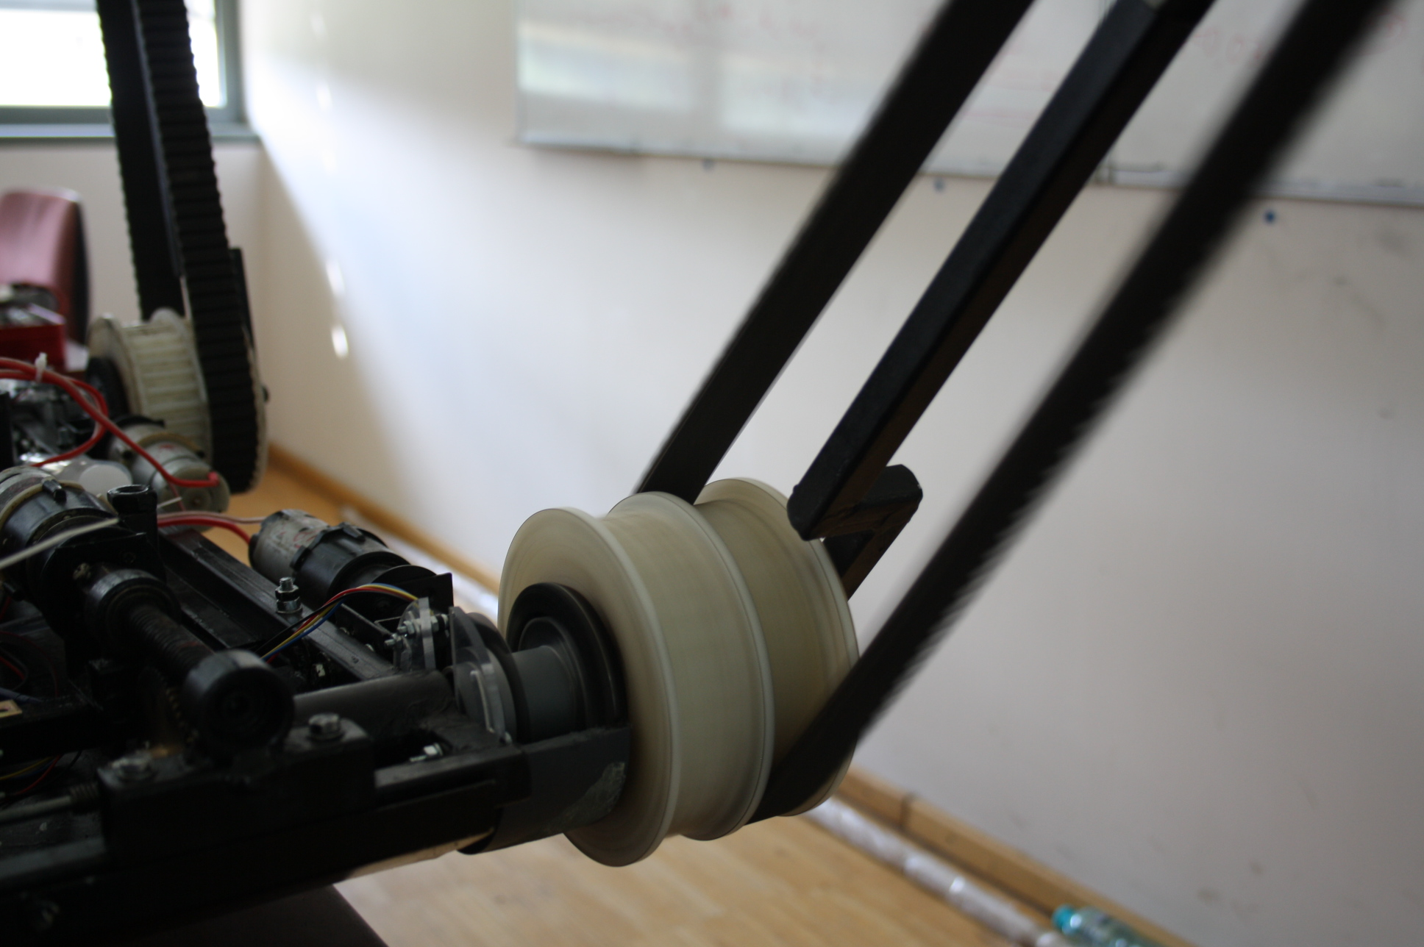

Slide 28
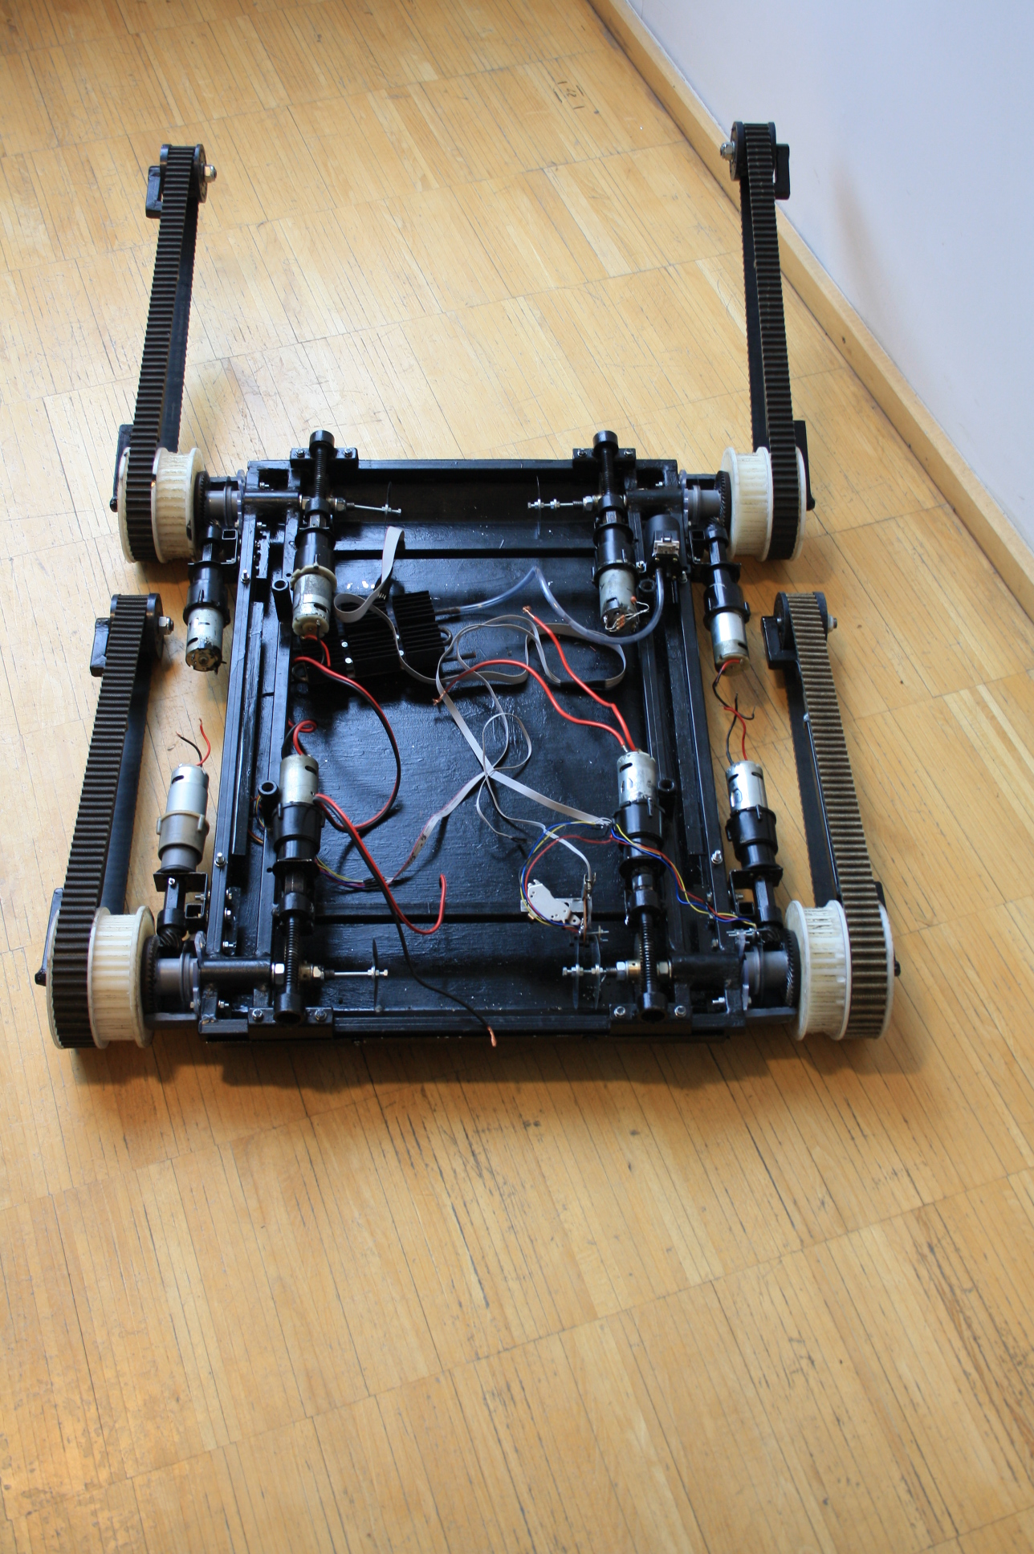

Slide 29
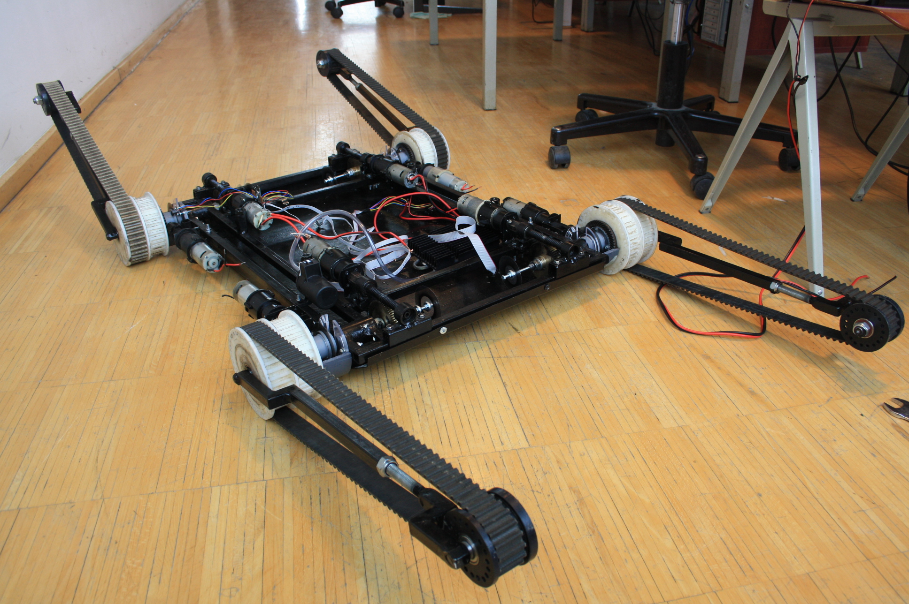

Slide 30


